Slide 1

Sander Consulting
Totvs Smartview

Slide 2
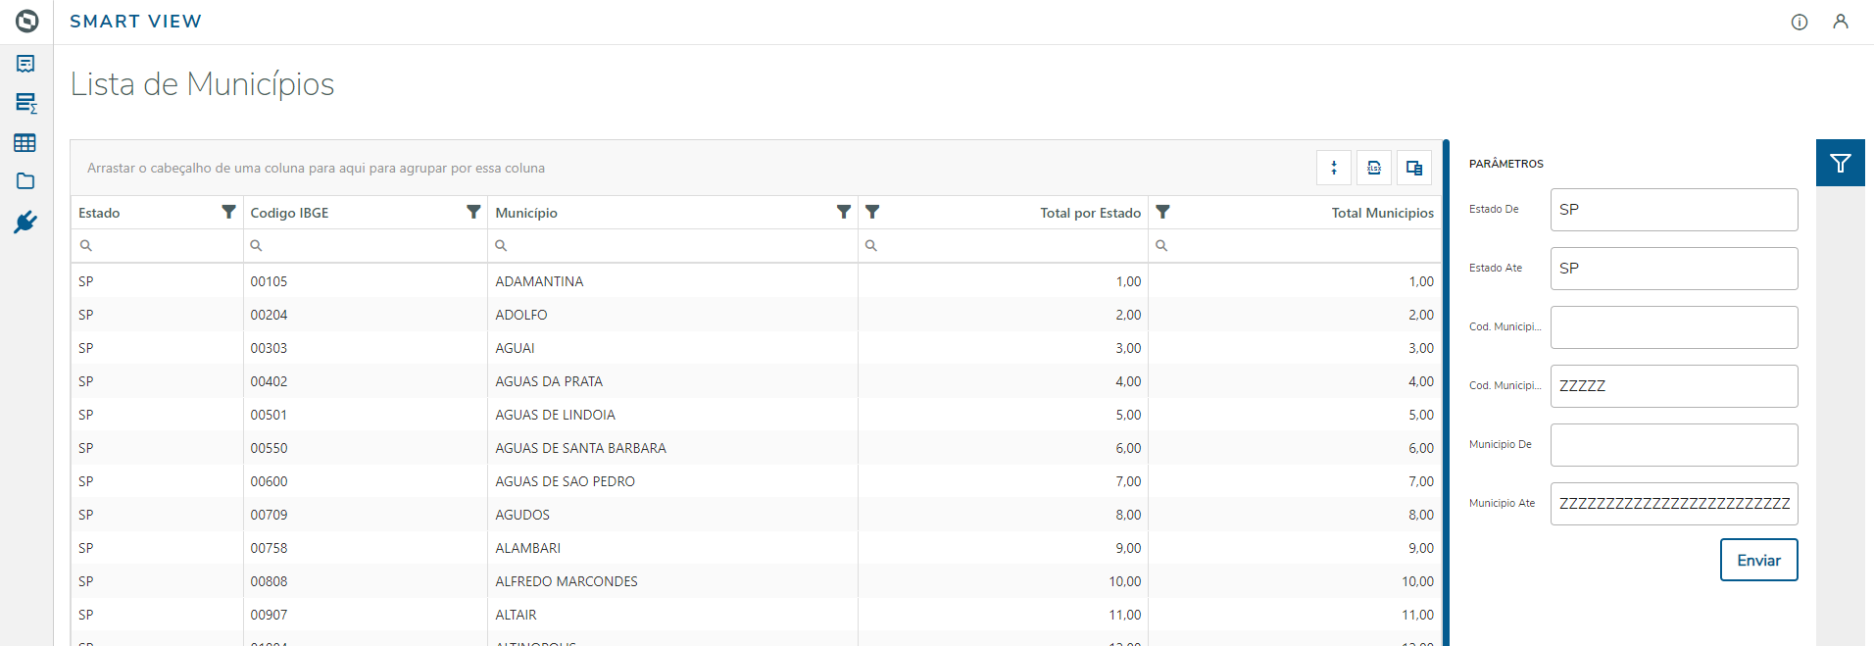

Totvs Smartview Aplicação Angular-POUI para desenvolvimento de objetos para extração e controle de dados
Visão de Dados

Slide 3
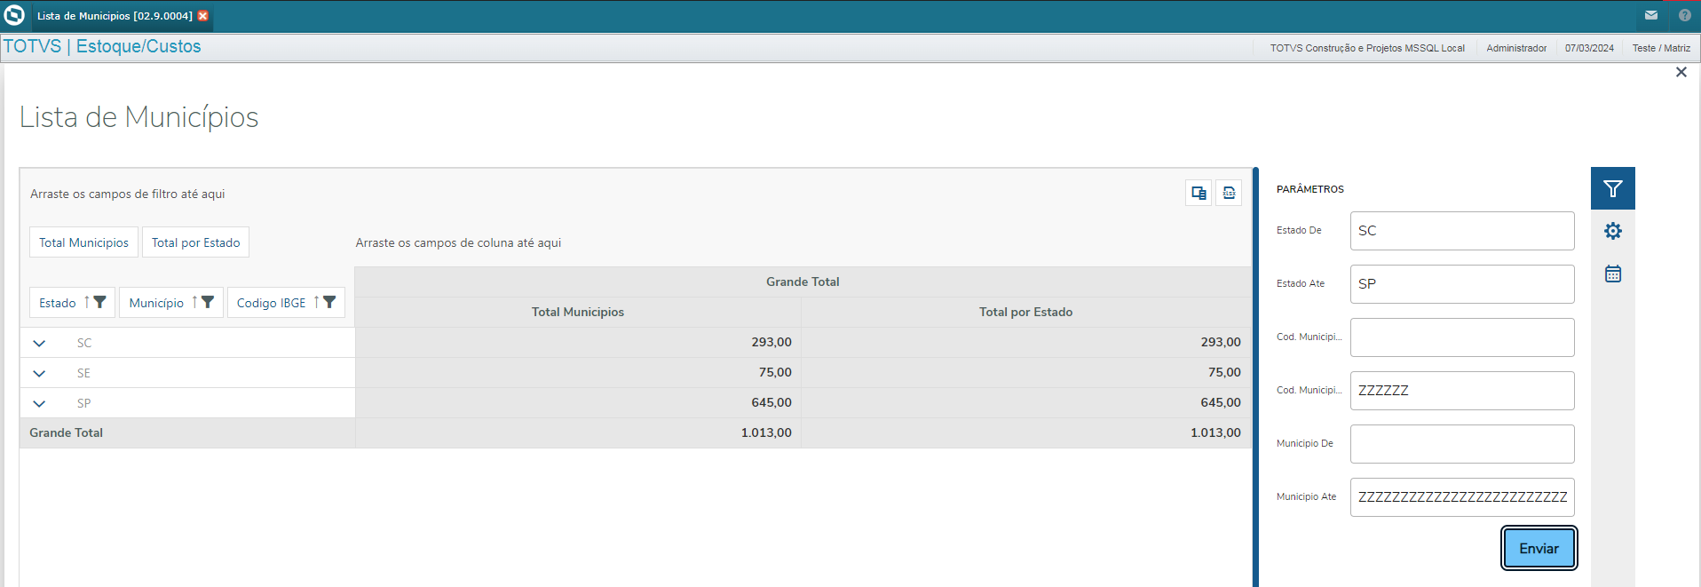
Totvs Smartview
Tabela Dinâmica

Slide 4
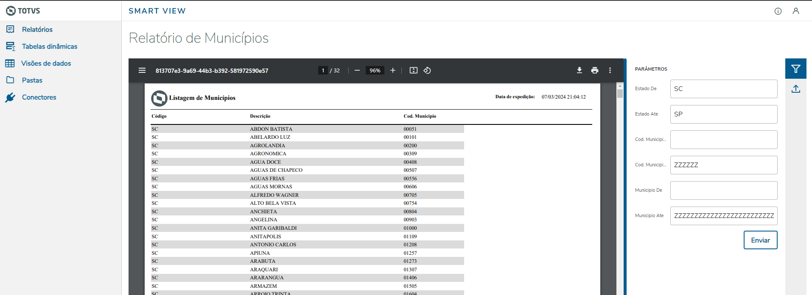
Totvs Smartview
Design de Relatório

Slide 5
Totvs Smartview
Estrutura da aplicação
Smart View
Chamada via Menu
User Function PRW
Classe
Fonte TLPP
Objeto de Negócio
Tabela Dinâmica
Design de Relatório
Visão de Dados
ARTEFATOS SMARTVIEW

Slide 6
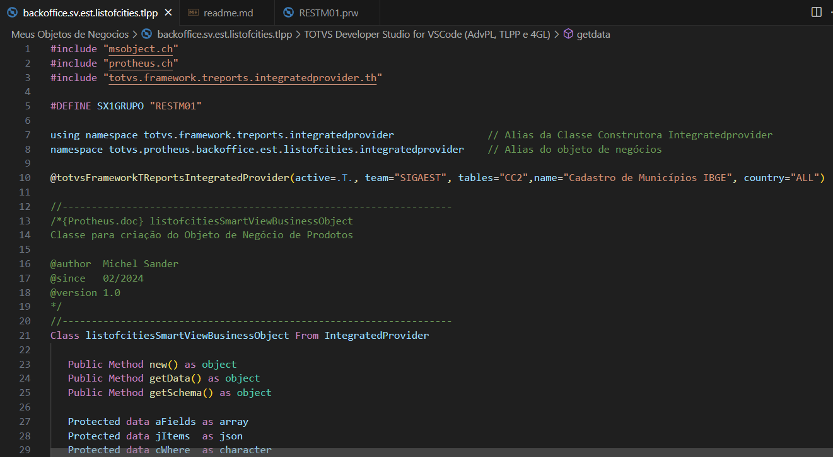
Totvs Smartview Utiliza linguagem TLPP
Objeto de Negócios

Slide 7
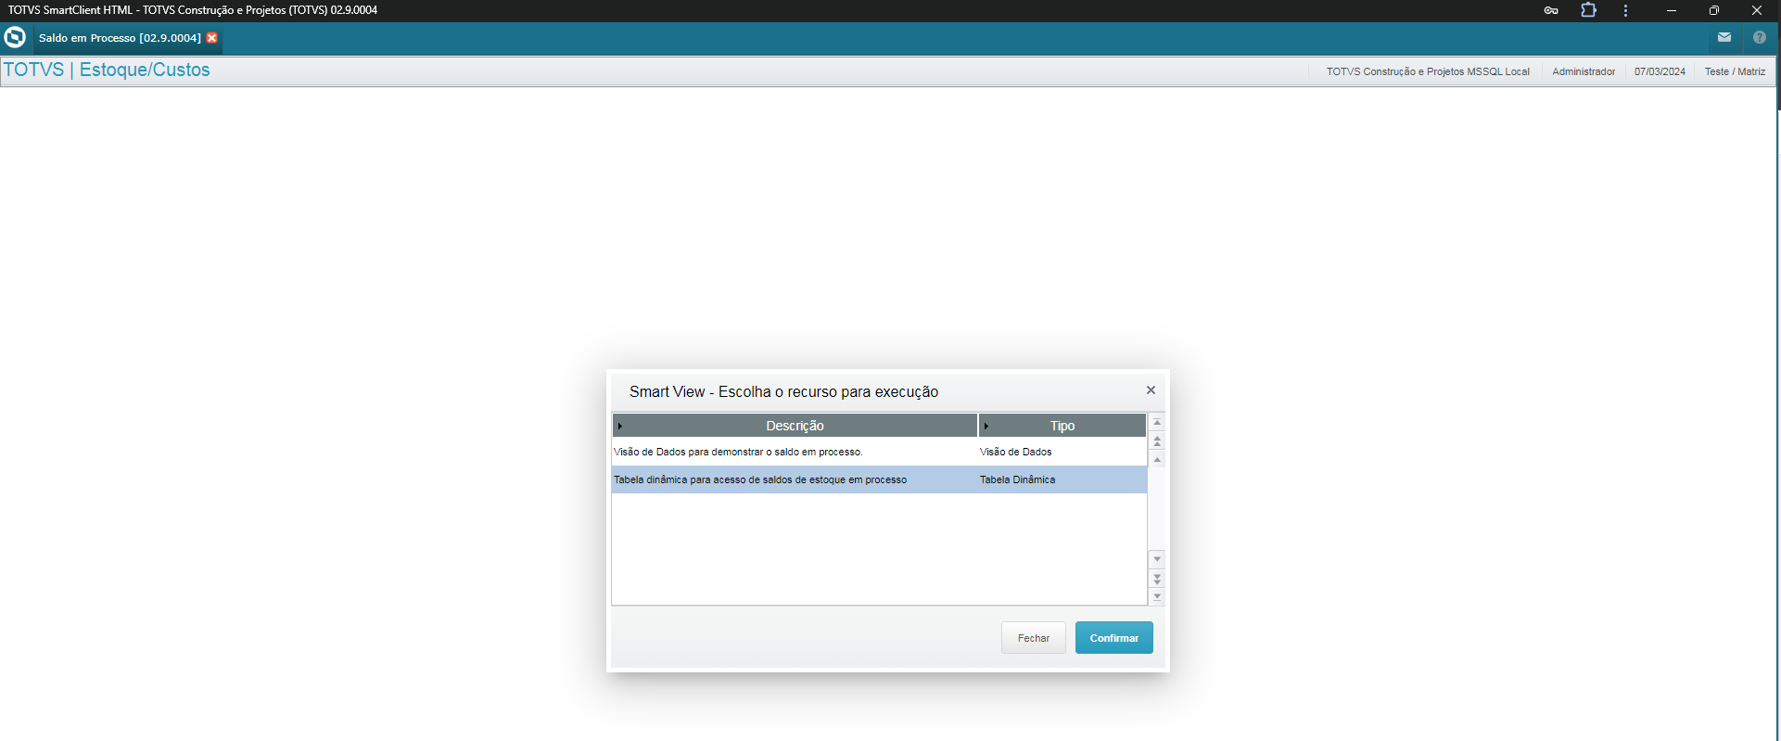
Totvs Smartview
Chamada do objeto de negócio via menu Protheus

Slide 8
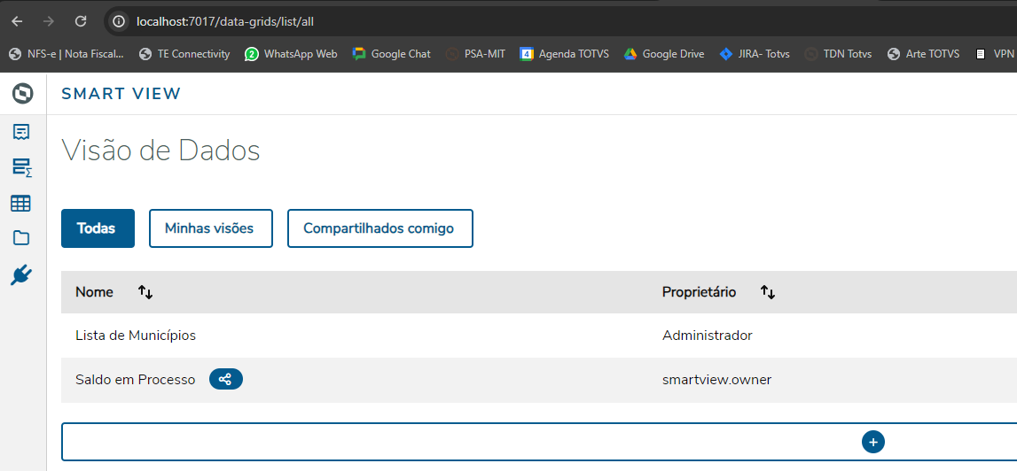
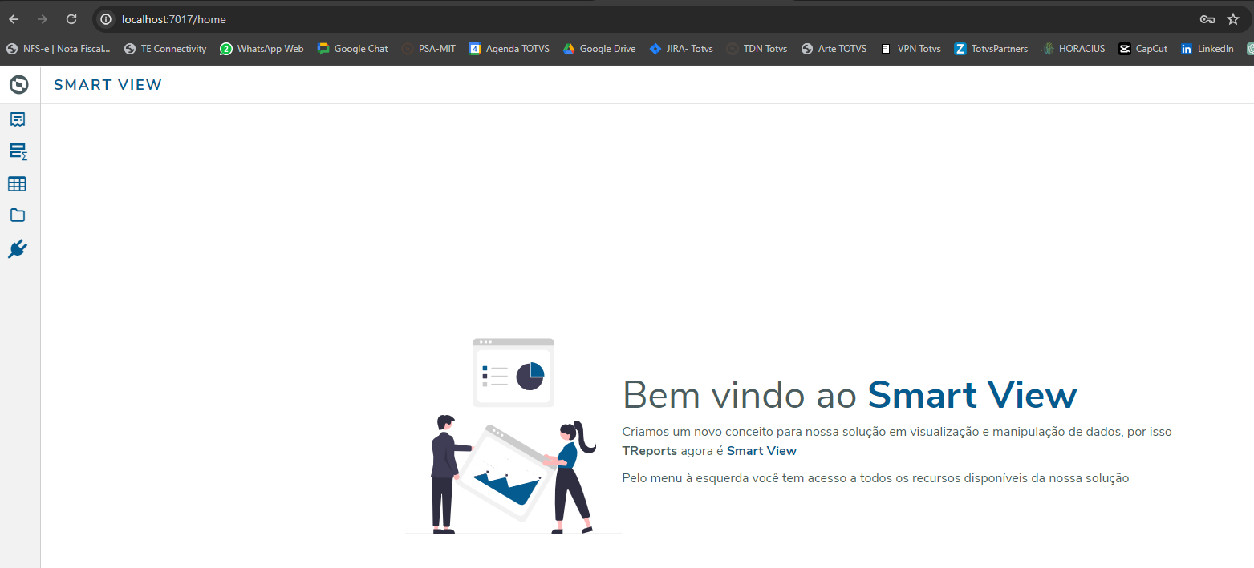
Totvs Smartview
Chamada direta pelo browser

Slide 9


Michel Sander
https://github.com/michelsander

